Slide 1


Evolução e refatoração
Matheus Barbosa
matheus.barbosa@dcx.ufpb.br

Slide 2
Refatoração?
O que é isso?

Slide 3
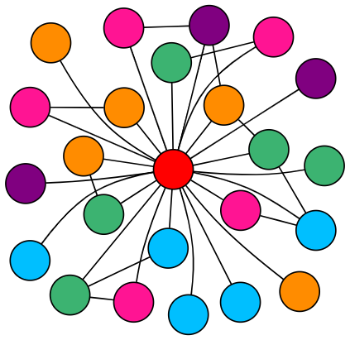
Problemas de reuso
Problemas de modularidade

Slide 4
Code smells
Odores de código são indicadores de problemas que podem ser resolvidos durante a refatoração. Odores de código são fáceis de identificar e corrigir, mas podem ser apenas sintomas de um problema mais profundo com o código.
Método/classe Longo(a)
Lista de parâmetros longa
Nomes misteriosos
Código Morto
Comentários
Inveja de recursos
https://refactoring.guru/refactoring/smells

Slide 5




Algumas ferramentas para detectar code smells

Slide 6
Quando e como resolver esses problemas?

Slide 7

Debito técnico
Novo recurso, jeito “sujo”
Reestruturação
Componente
Componente
problemático
Componente
melhorado
Debito

Slide 8
Preservando o comportamento
Componente
problemático
Componente
melhorado
manutenção
Teste 1
Teste 1
Teste 2
Teste 2
Teste n
Teste n

Slide 9
Refatorações são:
O processo de melhoria da qualidade interna de um software, sem alterar seu comportamento observável.

Slide 10
Testes não garantem a preservação do comportamento

Slide 11
Testes são uma aproximação para preservação do comportamento
A aproximação é tão boa quanto o conjunto de testes

Slide 12
O que realmente queremos dizer com preservação do comportamento?

Slide 13
Observações induzem noções de equivalência
Entrada-saída (foco em refatoração)
Sequência intermediária de eventos possíveis
Sequências de eventos levando a falhas e divergências
Tempo dos eventos
Probabilidade dos eventos
Uso de memória

Slide 14
Preservação de comportamento (refinamento)
Ao substituir um componente ou programa por outro, o novo ainda se comporta corretamente (ou "melhor") em termos das saídas esperadas para as mesmas entradas

Slide 15
Seguindo padrões de transformação conhecidos…

Slide 16
Para orientar o processo, podemos usar ferramentas e modelos de transformação existentes (também chamados de refatorações!)

Slide 17
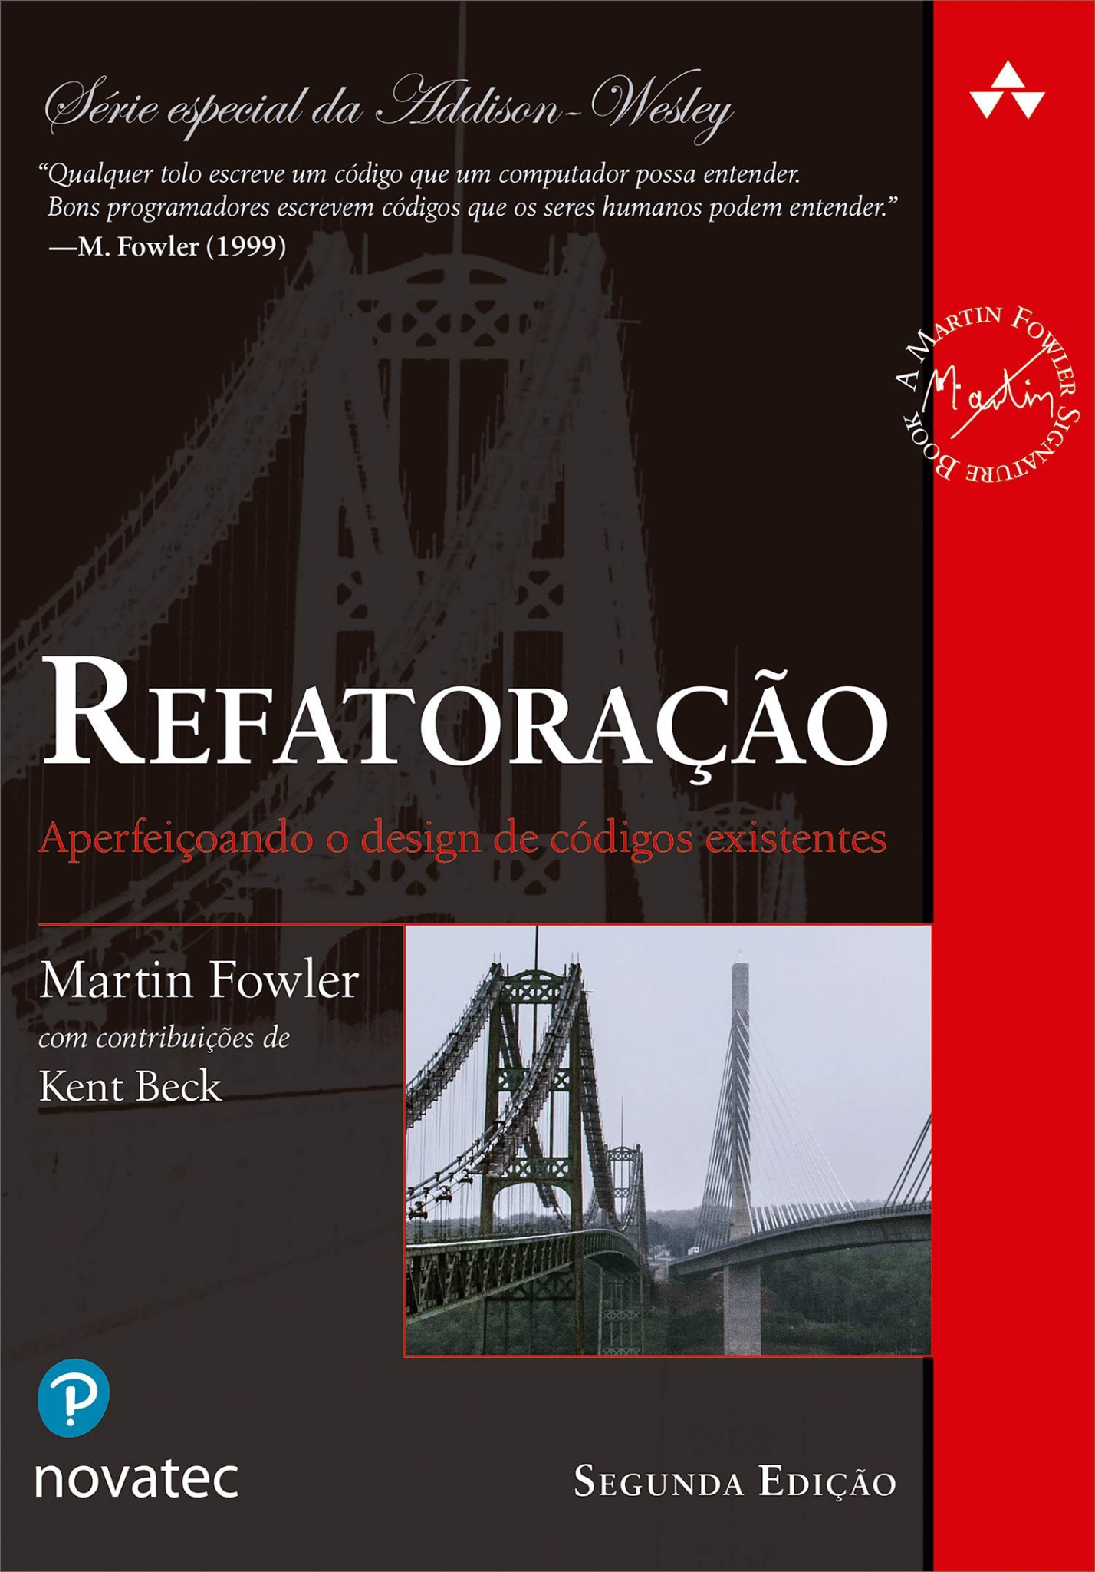
O livro "Refactoring: Improving the Design of Existing Code" (1999), de Martin Fowler
https://refactoring.com/catalog/
https://refactoring.guru/refactoring/techniques
Notes:
• Padrões GoF exploram soluções mais específicas. São soluções genéricas para os problemas mais comuns do desenvolvimeto de software orientado a objetos
• O livro tornou-se um clássico na literatura orientada a objeto e continua atual
• Não são invenções. São documentação de soluções obtidas através da experiência. Foram coletados de experiências de sucesso na indústria de software, principalmente de projetos em C++ e SmallTalk
• Os quatro autores, são conhecidos como "The Gang of Four", ou GoF

Slide 18
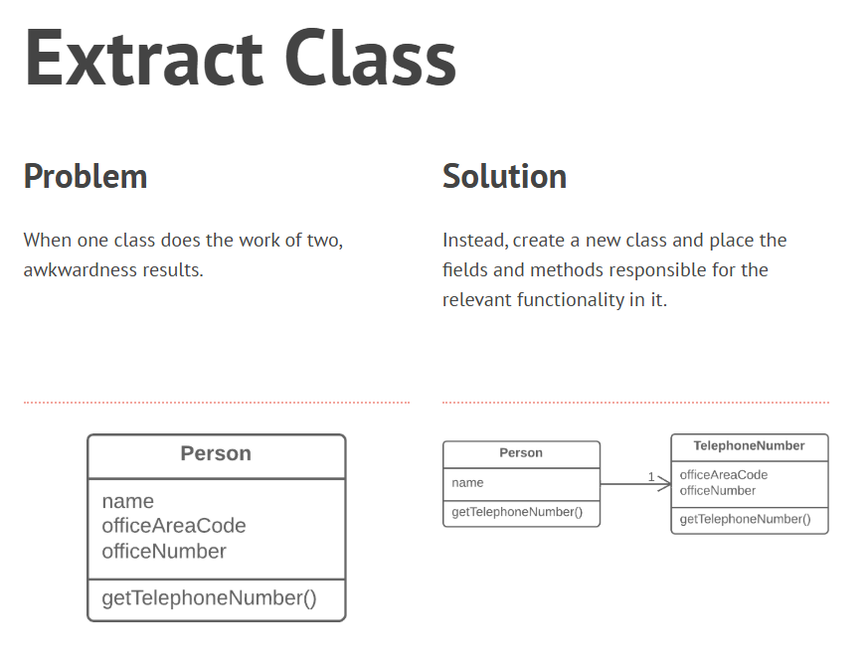

Slide 19
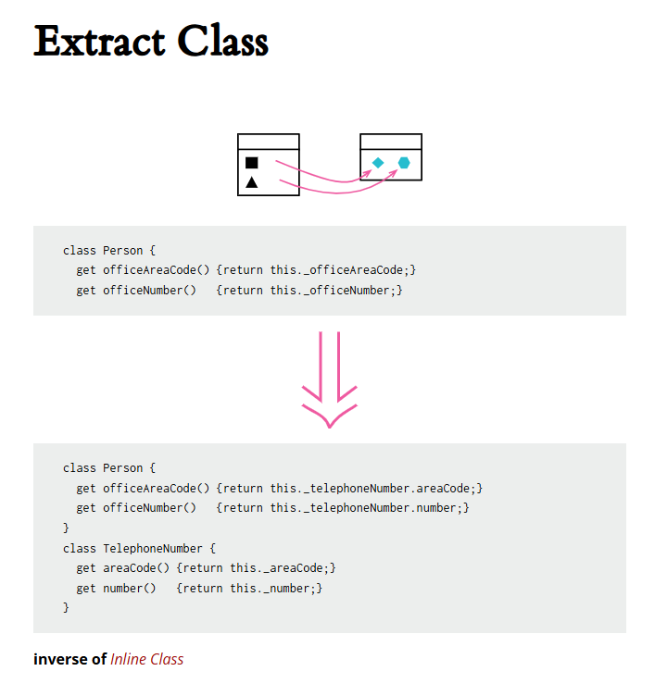

Slide 20
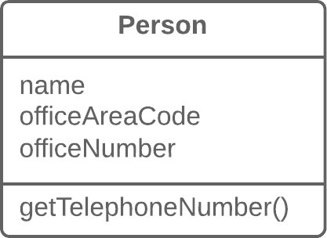
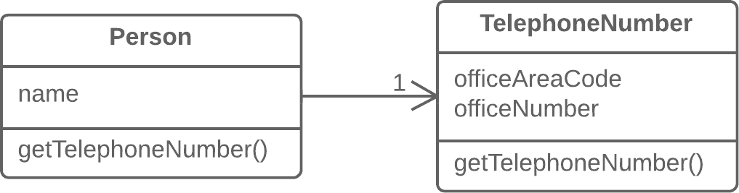
Extract Class
Problema: Quando uma classe faz o trabalho de duas, o resultado é estranheza.
Solução: Em vez disso, crie uma nova classe e coloque nela os campos e métodos responsáveis pela funcionalidade relevante.

Slide 21
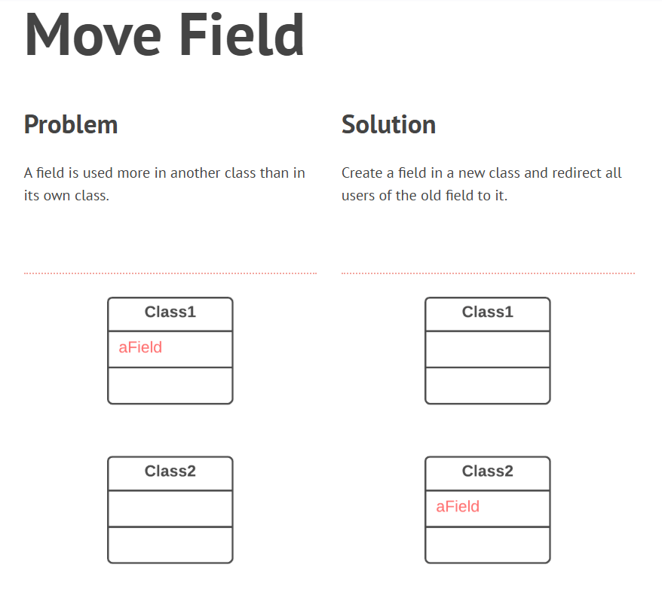

Slide 22
Esteja ciente das pré-condições de refatoração e outros detalhes

Slide 23
Como as refatorações ocorrem na pratica?
Emerson Murphy-Hill, Chris Parnin, and Andrew P. Black. 2009. How we refactor, and how we know it. In Proceedings of the 31st International Conference on Software Engineering (ICSE '09). IEEE Computer Society, USA, 287–297. https://doi.org/10.1109/ICSE.2009.5070529

Slide 24
As refatorações são realizadas com frequência
41% das sessões em um dos conjuntos de dados

Slide 25
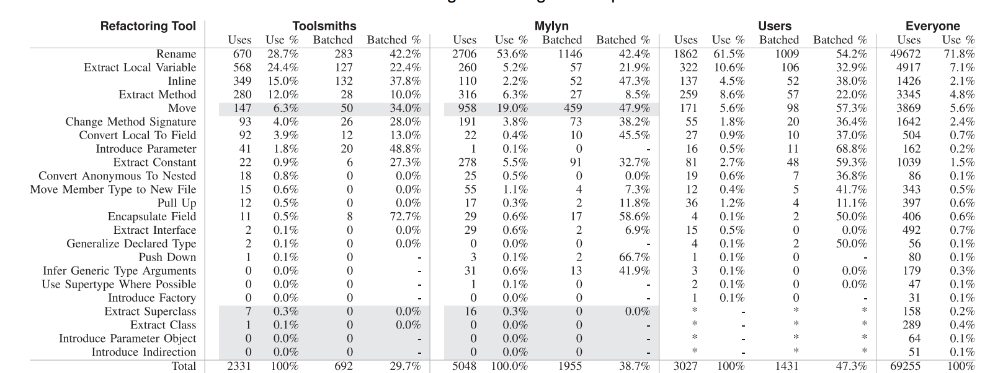

Slide 26
A refatoração baseada em IDE ocorre frequentemente (40%) em lotes, onde os desenvolvedores aplicam a mesma refatoração em sequência

Slide 27
Os programadores intercalam frequentemente a refatoração com outros tipos de mudanças nos programas

Slide 28
A maioria (90%) das refatorações são realizadas manualmente, sem a ajuda de ferramentas

Slide 29
Atividade
Identifique os code smells presentes
Aplique pelo menos duas técnicas de refatoração

Slide 30
